Slide 1
CHÀO MỪNG CÁC EM ĐẾN VỚI TIẾT HỌC NGÀY HÔM NAY!
BÀI: LUYỆN TẬP (2 tiết)

Slide 2
TRÒ CHƠI:
HỎI NHANH
ĐÁP GỌN

Slide 3
Luật chơi:
HS1
Đọc phép tính
HS2
Trả lời nhanh
HS1
Đọc phép tính 3 : 8
VÍ DỤ
HS2
Thương là 0 số dư là 3

Slide 4
NÊU TÌNH HUỐNG CÓ PHÉP CHIA

Slide 5
HOẠT ĐỘNG NHÓM
YÊU CẦU
VÍ DỤ:
Nhà Nam xát được 850kg gạo. Bố mẹ Nam dự tính sẽ đóng lúa vào các bao tải có trọng lượng 5kg. Hỏi bố mẹ Nam cần đóng tất cả bao nhiêu bao gạo?
Trình bày tình huống thực tế có ứng dụng phép chia mà HS đã chuẩn bị trước ở nhà.

Slide 6
THỰC HÀNH LUYỆN TẬP

Slide 7
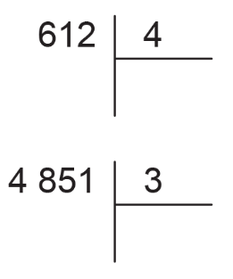
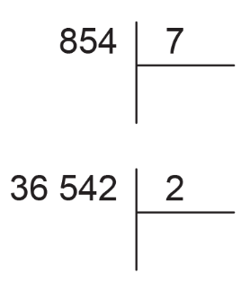
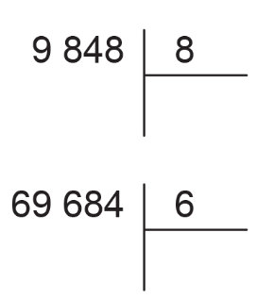
Bài 1. Tính
Làm việc cặp đôi

Slide 8
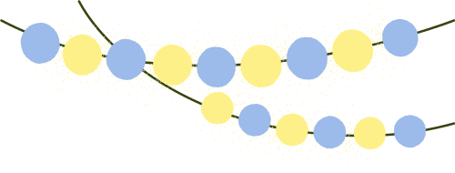
612 4
854 7
4851 3
4
7
3
153
122
1617
21
15
18
20
14
18
12
14
05
12
14
03
0
0
21
21
0

Slide 9
36542 2
9848 8
69684 6
2
8
6
18271
1231
11614
16
18
09
16
16
06
05
24
36
04
24
36
14
08
08
14
08
06
02
0
24
02
24
0
0

Slide 10
HS tự lấy ví dụ về phép chia số có nhiều chữ số cho số có một chữ số trong phạm vi 100 000
6754 : 2 = ….
8442 : 4 = ….
GỢI Ý:
6 4679 : 3 = ….
82446 : 4 = ….

Slide 11
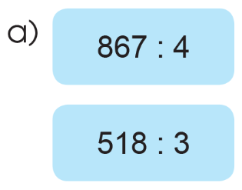
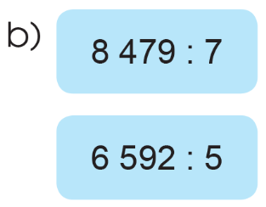
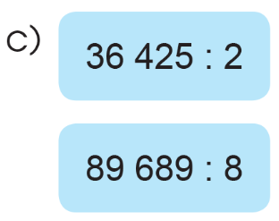
Bài 2: Tính rồi nêu thương và số dư trong mỗi phép chia:
Trả lời:
867 : 4 = 216 (dư 3)
518 : 3 = 172 (dư 2)
8479 : 7 = 1211 (dư 2)

Slide 12
Bài 2: Tính rồi nêu thương và số dư trong mỗi phép chia:
Trả lời:
6592 : 5 = 1318 (dư 2)
36425 : 2 = 18212 (dư 1)
89689 : 8 = 11211 (dư 1)

Slide 13
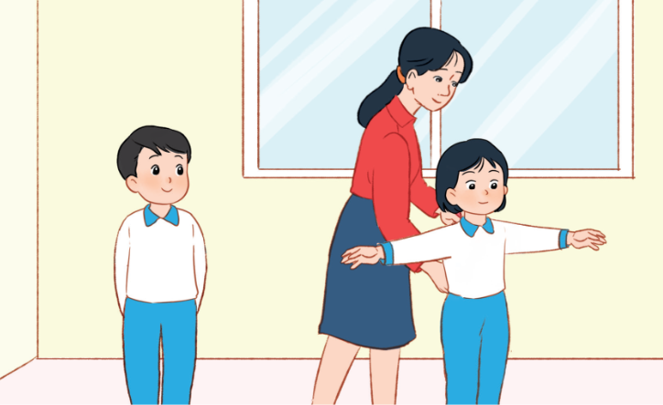
Có 3 455 m vải, may mỗi bộ đồng phục hết 2m. Hỏi có thể may được nhiều nhất bao nhiêu bộ đồng phục và còn thừa mấy mét vải?

Slide 14
Có 3 455 m vải, may mỗi bộ đồng phục hết 2m. Hỏi có thể may được nhiều nhất bao nhiêu bộ đồng phục và còn thừa mấy mét vải?
Thực hiện phép chia:
3 455 : 2 = 1 727 (dư 1)
Vậy may được nhiều nhất 1 727 bộ đồng phục và thừa 1m vải.

Slide 15
BÀI 4. SỐ?
Số bị chia | Số chia | Thương | Số dư
7 594 | 3 | ? | ?
8 498 | 7 | ? | ?
56 472 | 4 | ? | ?
60 859 | 5 | ? | ?

Slide 16
Số bị chia | Số chia | Thương | Số dư
7 594 | 3 | 2531 | 1
8 498 | 7 | 1214 | 0
56 472 | 4 | 14118 | 0
60 859 | 5 | 12171 | 4

Slide 17
Bài 5: Thực hiện các phép chia sau rồi dùng phép nhân để thử lại:
57 647 : 3
79 184 : 7

Slide 18
57 647 : 3
79 184 : 7
57647 3
79184 7
3
19215
7
11312
27
09
27
07
06
21
06
21
04
08
03
07
17
14
15
14
2
0

Slide 19
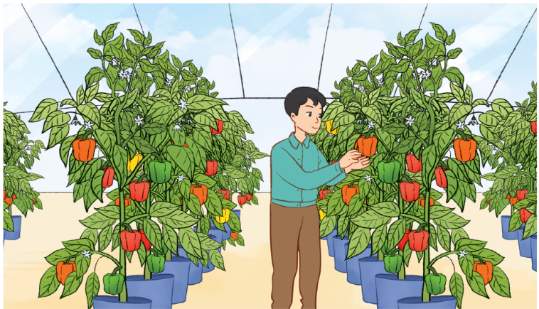
Bài 6: Trong trang trại nông nghiệp áp dụng công nghệ cao, anh Thịnh trồng 8 660 cây ớt chuông trong 4 nhà kính, các nhà kính có số cây như nhau. Hỏi mỗi nhà kính có bao nhiêu cây ớt chuông?

Slide 20
Cho biết:
Bài toán cho biết gì, bài
toán hỏi gì và phép tính
để tìm câu trả lời là gì?
Trồng: 8 660 cây ớt chuông
Trồng vào 4 nhà kính
Hỏi:
Mỗi nhà kính có bao nhiêu cây?

Slide 21
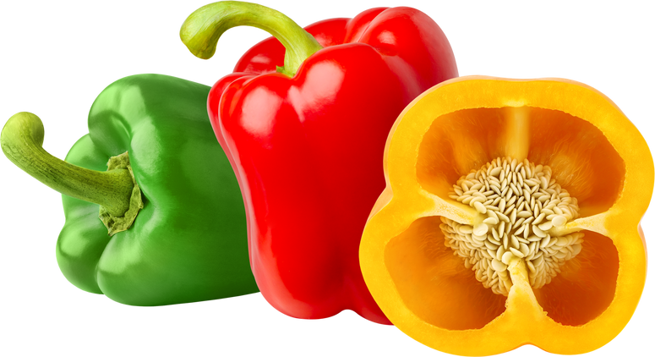
Bài giải:
Mỗi nhà kính có số cây ớt chuông là:
8 660 : 4 = 2 165 (cây)
Đáp số: 2 165 cây.

Slide 22
Tìm một số tình huống trong thực tế liên quan đến phép chia đã học rồi đố các nhóm còn lại.

Slide 23
Buổi học hôm
nay các em biết thêm điều gì mới?
Khi đặt tính chia cần lưu ý gì?

Slide 24
1. Thực hiện phép tính chia
2. Hoàn thành bài tập SBT
3. Xem trước bài học mới.

Slide 25
CẢM ƠN SỰ LẮNG NGHE CỦA CÁC EM HỌC SINH, HẸN GẶP LẠI!

